Slide 1
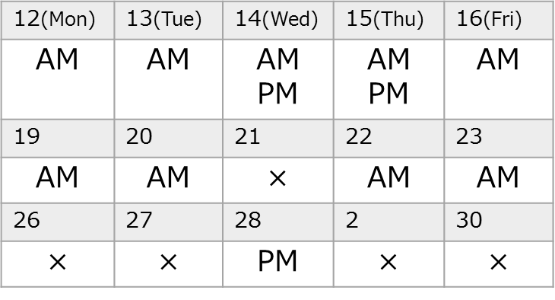
冬
休み
大人ダンス
コース
日程 | 時間 | クラス | 対象 | 定員
12/14(水) 12/16(金) 12/21(水) 12/23(金) | 10:30- 11:30 | 大人 ダンス | 成人 | 10名
短期教室のご案内
楽しく踊って身体
もスッキリ！
指導員：本山
体育コース
日程 | 時間 | クラス | 対象 | 定員
12/27(火) 12/28(水) 12/29(木) 1/4(水) 1/5(木) | 10:00- 10:55 | 児童 クラス | 6-8歳 | 12名
 | 11:00-11:55 | 幼児① | 4歳6ヶ月～5歳 | 12名
 | 12:00-12:55 | 幼児② | 3歳～ 4歳5ヶ月 | 10名
大人新体操
コース
日程 | 時間 | クラス | 対象 | 定員
12/21(水) | 10:00- 11:00 | 大人 新体操 | 成人 | 10名
マット運動、鉄棒、跳び箱などを利用して各々クラスのレベルに合わせたレッスンをします。
リボンを使って
踊ってみましょう！
ストレッチを多く取り入れるので、身体のコリ解消にも！
指導員：今井
指導員：風間
縄跳びコース
日程 | 時間 | クラス | 対象 | 定員
12/21(水) 12/22(木) | 4:00- 4:55 | 児童 クラス | 6-8歳 | 8名
 | 5:00- 5:55 | 幼児① | 4歳6ヶ月～5歳 | 8名
※全コース、最少催行人数3名、3組
※お申込時点での年齢でクラスをお選びください。
※体育クラスについて9歳以上の方でご希望の方は、お問い合わせ下さい。
短時間で全身を鍛えられ、体力作りに最適な縄跳び！これを機会にたくさん練習して遊びながら運動能力を高めよう！
プライベートレッスンコース
指導員：今井
ご希望にあわせたレッスン内容を提供します。下記の日程でご案内可能です。
アクロバット
(中上級)コース
日程 | 時間 | クラス | 対象 | 定員
12/22(木) 12/23(金) | 5:00- 5:55 | アクロ バット | 6歳以上 | 8名
・午前(AM)は10～12時
・午後(PM)は3～6時
・1日、1～2組まで
・グループレッスン
(複数名)も可能
詳細は裏面をご確認ください。
新しい技にチャレ
ンジしてみましょう！
参加条件：壁倒立、側転、立ちブリッジが補助なしで出来る方
9
指導員：本山

Slide 2
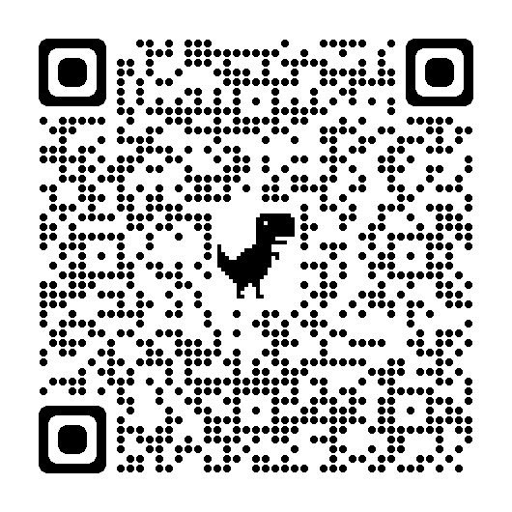
各会場の住所
■お申込み受付日
11月22日（火）午前10時より申込受付
左記のQRコードより、お申込み下さい。
《注意事項》
・園では申込受付を行っておりませんのでご注意ください。
・期日時間前のお申し込みは無効とさせて頂きます。
・満員になり次第受付終了です。
満員に達した後の受付はキャンセル待ちとなります。
・お申し込みは1度に1名様までです。
お申込み方法
コース | 会場名 | 住所
体育コース | Coco-Ro Learning House | 20 Devonshire Road #01-01/02 Devonshire 239850
縄跳びコース 大人新体操コース アクロバットコース | En Motion Dance School | 03-05/05A Cineleisure, 8 Grange Rd, 239695
大人ダンス | Dance Inc Studio | 1 Marine Parade Central 449408 7階
※各コースによって会場が異なりますのでご注意下さい
参加費
お支払い方法
コース | 一般 | 会員
体育コース 縄跳びコース | 1日/1回 S$40 | 1日/1回 S$35
大人ダンスコース 大人新体操コース | 1日/1回 S$35
アクロバットコース | 1日/1回 S$50
プライベートレッスン | 1名:S$90 | 1名:S$75
下記の指定口座にお振込又はペイナウでお手続きください。
【Pay Now to UEN】 200601230dc35
【振込先】銀行名：SMBC
口座番号：10001861
口座名義：JACPA(SINGAPORE)PTE.LTD
お支払いの際は、備考欄に必ずお子様のお名前を添えて
お手続き頂きますようお願い申し上げます。
その他注意事項
・参加申し込みをいただいたレッスン回数分の料金をお納め頂きます。
・一般参加者（会員保険未加入者）については、スポーツ安全保険の適用がありませんので、練習中の怪我等は保険の対象外となることを予めご了承下さい。
・その他ご質問等ございましたら、ジャクパスポーツクラブ・シンガポール（日本語対応）までお気軽にお問い合わせ下さい。
【キャンセル料について】
キャンセルされた場合は、予約内容の費用50％をご請求させて頂きます。
キャンセルの場合、ご本人様以外にお譲りしたり、お友達等他の方がご参加頂いても構いません。
ご理解とご協力をいただきましたら幸いです。
JACPA SINGAPORE PTE. LTD.
10 Anson Road #03-11 International Plaza (S) 079903
E-mail : jacpa_singapore01@jacpa.co.jp
Tel : 6221-3350
HP: www.jacpa.co.jp
Instagram:jacpa_singapore

